Slide 1


ORGANIZACJE POZARZĄDOWE
W STARACHOWICACH
RAPORT Z BADAŃ

Slide 2
Zakres tematyczny badań
Charakterystyka organizacji pozarządowych w Starachowicach
Źródła finansowania i aplikowanie o środki
Pracownicy organizacji pozarządowych
Współpraca NGO z samorządem lokalnym
Charakterystyka problemów starachowickich organizacji pozarządowych
Podsumowanie. Wnioski i rekomendacje

Slide 3
Charakterystyka organizacji pozarządowych w Starachowicach

Slide 4
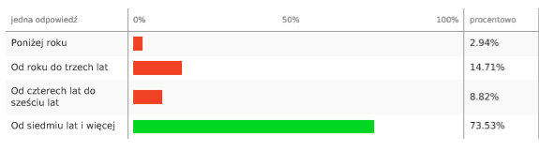
Wykres 1 Okres funkcjonowania organizacji pozarządowej w Starachowicach
Okres funkcjonowania organizacji pozarządowych w Starachowicach wynosi przeważnie ponad 7 lat (ponad 73% ankietowanych). W mieście funkcjonuje również wiele organizacji, których działalność wynosi do lat (14,71%), a także od 4 do 6 lat (8,82% badanych).

Slide 5

Wykres 2 członkostwo w sieci organizacji pozarządowych
Zdecydowana większość NGO w Starachowicach (68% ankietowanych) nie przynależy do sieci organizacji. 32% badanych to organizacje należące do większych zgrupowań działających na terenie kraju.

Slide 6
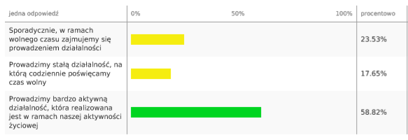
Wykres 3 Ilość poświęconego czasu na aktywność w organizacji pozarządowej
Prawie 80% badanych oddaje się swojej pracy wolontarystycznej bardzo aktywnie. Aż 58,82 % ankietowanych wskazuje, iż prowadzi bardzo aktywną działalność w ramach codziennej aktywności życiowej. Prawie18% świadczy stałą, regularną pracę na rzecz własnej działalności (poświęcając na to swój czas wolny). Wielu członków organizacji (23,53%) oświadcza, że sporadycznie pracuje na rzecz organizacji.

Slide 7

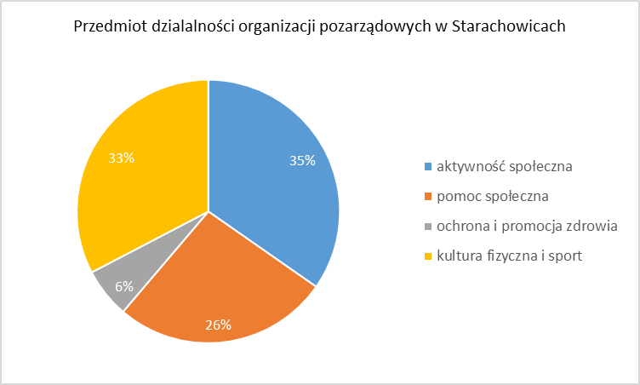
Wykres 4 Przedmiot działalności organizacji pozarządowych w Starachowicach
Do wiodących dziedzin działalności organizacji pozarządowych w mieście należą podmioty prowadzące działania w zakresie kultury fizycznej i sportu (np. Klub Sportowy Sportów Siłowych i Kulturystyki WIKING, Starachowicki Klub Pływacki Barakuda, SKS Star 1926 – 33%), pomocy społecznej (np. Kościół Armii Zbawienia, Klub Abstynenta Nadzieja, Fundacja Nasze Zdrowie – 26%) oraz aktywności społecznej (UTW, Fundacja Aktywizacji Społecznej KANON oraz Fundacja Aktywizacji Społecznej EVEREST, Stowarzyszenie Nauczycieli „Zdrowa Szkoła” – 35%). Najmniejszy odsetek organizacji działa w zakresie ochrony i promocji zdrowia (np. Stowarzyszenie Psychoprofilaktyki Spójrz Inaczej – 6%).

Slide 8
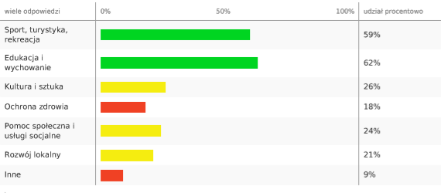
Wykres 5 Główne dziedziny działalności organizacji pozarządowych
Jak deklarują sami respondenci najwięcej działań skupia się wokół sportu, turystyki i rekreacji (59%) oraz edukacji i wychowania (62%). Niższy wskaźnik wykazuje kultura i sztuka (26%), pomoc społeczna i usługi socjalne (24%) oraz rozwój lokalny (21%).

Slide 9
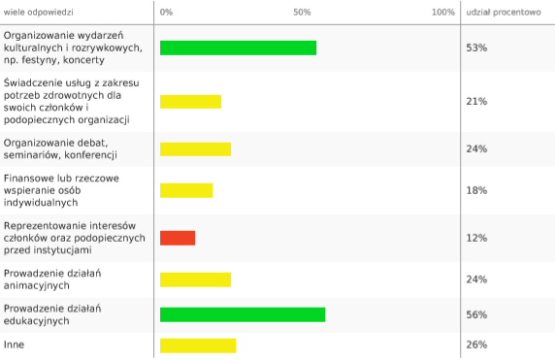
Wykres 6 Formy działalności organizacji pozarządowych w Starachowicach
Form działalności:
organizowanie wydarzeń kulturalnych i rozrywkowych (53
prowadzenie działań edukacyjnych (56%)
prowadzenie działań animacyjnych (24%),
organizowanie debat, seminariów, konferencji (24%),
świadczenie usług w zakresie potrzeb zdrowotnych (21%)
finansowe lub rzeczowe wspieranie osób indywidualnych (18%)

Slide 10
Źródła finansowania
i aplikowanie o środki

Slide 11
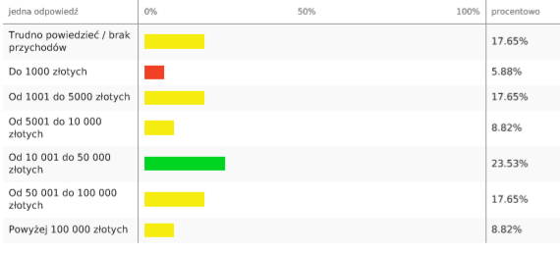
Wykres 7 Poziom przychodów organizacji pozarządowych w Starachowicach
Najwięcej organizacji posiada łączny przychód roczny w kwocie od 10 – 50 tyś, najmniej w wysokości do 1 tyś zł. Zdecydowana większość NGO posiada przychód od 1 – 5 tyś zł. lub od 50 – 100 tyś., albo też nie posiada przychodu w ogóle.

Slide 12
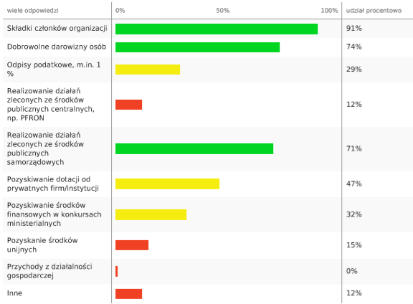
Wykres 8 Źródła przychodów organizacji pozarządowych
Najczęstsze źródła przychodów :
składki członkowskie osób należących do stowarzyszeń (aż 91%),
dobrowolne darowizny od osób prywatnych i innych podmiotów gospodarki narodowej – 74%
Fundusze na realizację działań ze środków publicznych samorządowych w formie ogłaszanych konkursów rocznych na realizację zadań statutowych przez NGO – 71%.
dotacji od prywatnych firm/instytucji (47%),
pozyskiwanie środków finansowych w konkursach ministerialnych (32%),
odpisy z podatku (29%),
pozyskanie środków unijnych (15%) oraz środków centralnych np. W ramach PFRON (12%).
Do innych form pozyskiwania przychodów respondenci wymienili: udział w konkursach, środki z kościoła, zbiórki publiczne i środki z nawiązek sądowych.

Slide 13
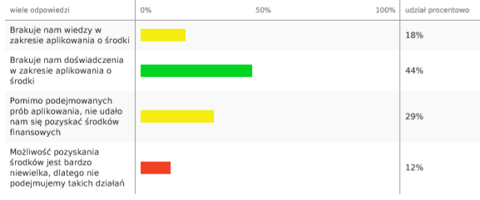
Wykres 9 Powody nie aplikowania o środki zewnętrzne podawane przez organizacje pozarządowe w Starachowicach
Do najczęstszych powodów braku aplikacji w konkursach o środki zewnętrzne należy brak doświadczenia w zakresie aplikowania o takie środki – 44% respondentów.

Slide 14
Pracownicy organizacji pozarządowych

Slide 15
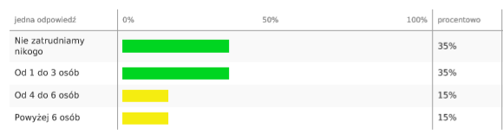
Wykres 10 Przeciętna ilość osób zatrudnianych w organizacja pozarządowych
Wśród przebadanych organizacji aż 35% respondentów wskazało, że nie zatrudnia żadnych pracowników. Osoby współpracujące z NGO to najczęściej osoby, które dobrowolnie chcą realizować działania na rzecz własnej organizacji. Poświęcają swój czas wolny, aby świadczyć pomoc dla innych i angażują się w sprawy społeczne. 35% respondentów wskazało, że zatrudnia od 1 do 3 pracowników. Zaledwie kilka stowarzyszeń określiło wskaźnik zatrudnienia na poziomie od 4 do 6 pracowników, a 15 % przebadanych organizacji zatrudnia więcej niż 6 pracowników.

Slide 16
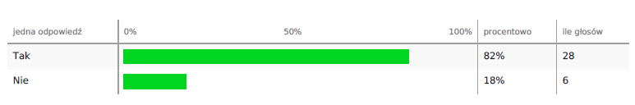
Wykres 11 Wolontariusze pracujący w organizacja pozarządowych
Aż w 82% przepadkach organizacje pozarządowe zatrudniają wolontariuszy. Wspomagają oni całodzienną pracę organizacji, pomagają przy akcjach jednorazowych, świadczą różną formę pomocy. Najczęściej sami proponują konkretną pomoc np. organizacja cateringu, dowóz osób, pomoc przy organizacji imprez plenerowych itp. Takich form pomocy jest dużo i jak podkreślają respondenci jest część osób, które bardzo chętnie świadczy taką pomoc. Jednak najczęściej są to osoby bezpośrednio związane z daną organizacją (członkowie rodzin, przyjaciele, znajomi itp.).

Slide 17
Współpraca NGO z samorządem lokalnym

Slide 18
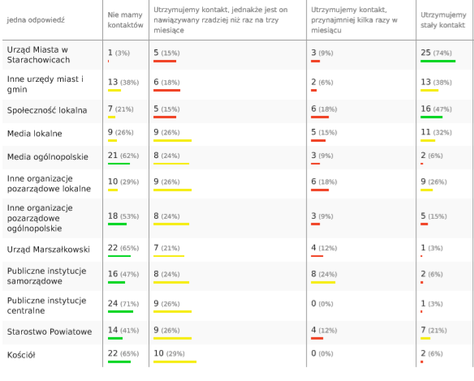
Wykres 12 Wykaz podmiotów, z którymi organizacje pozarządowe w Starachowicach utrzymują kontakty
Jak przedstawia niniejsze zestawienie, bardzo dobrze w opinii respondentów układa się współpraca z Urzędem Miejskim w Starachowicach oraz ze społecznością lokalną. Najsłabiej organizacje mają wypracowane kontakty z publicznymi organizacjami centralnymi, z mediami ogólnopolskimi, Urzędem Marszałkowskim, Kościołem oraz z innymi lokalnymi organizacjami pozarządowymi.

Slide 19
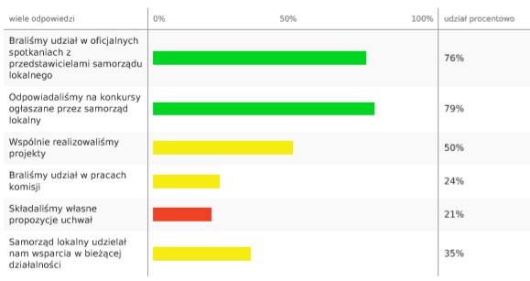
Wykres 13 działania w ramach utrzymywanych kontaktów z samorządem lokalnym
Do najczęstszych form współpracowania starachowickich organizacji z samorządem lokalnym należy branie udziału, składanie wniosków w odpowiedzi na konkursy ogłaszane przez urząd miejski. 79% przebadanych respondentów korzysta ze wsparcia udzielanego przez samorząd lokalny na rzecz NGO w gminie. 76% respondentów podkreśliło, że brało udział w oficjalnych spotkaniach z przedstawicielami samorządu, aż 50% z nich realizowało wspólne projekty z samorządem, zaś 35% organizacji mogło liczyć na wsparcie samorządu w codziennej działalności organizacji.

Slide 20
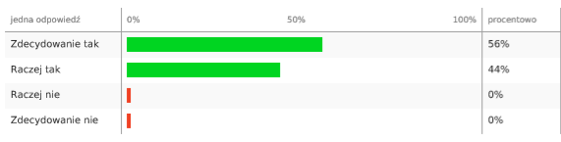
Wykres 14 Podejmowanie konieczności działań zmierzających do zwiększenia stopnia kontaktów z organizacjami pozarządowymi
Aż 56% przebadanych osób określa, że taka potrzeba jest konieczna, 44% uważa, że jest „raczej jest” potrzebna. Żadna z osób, które brały udział w badaniach, nie stwierdziła, iż taka potrzeba jest zbędna.

Slide 21
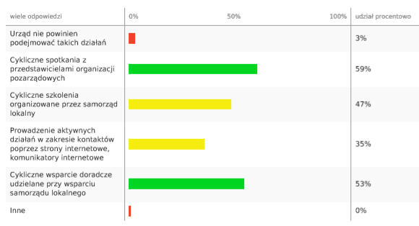
Wykres 15 Działania w ramach zintensyfikowania stałych kontaktów samorządu lokalnego z organizacjami pozarządowymi
Okazuje się, że przedstawiciele organizacji pozarządowych oczekują od władz miasta organizacji cyklicznych spotkań z samorządem lokalnym (59%) oraz cyklicznego wsparcia w formie udzielania doradztwa (53%). Dodatkowo w opinii respondentów pożądane byłyby szkolenia organizowane przez samorząd dla NGO (47%), a także prowadzenie aktywnych działań w zakresie kontaktów poprzez strony internetowe i komunikatory (35%).

Slide 22
Charakterystyka problemów starachowickich organizacji pozarządowych

Slide 23
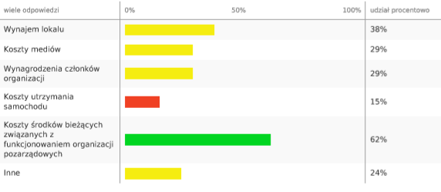
Wykres 16 Koszty związane z prowadzoną działalnością
Największy poziom kosztów organizacje ponoszą na zakup środków bieżących związanych
z funkcjonowaniem organizacji (prawie 60% kosztów). Inne koszty, które utrzymują się na wysokim poziomie, to: koszty mediów, wynajmu lokalu oraz koszty pracownicze.

Slide 24
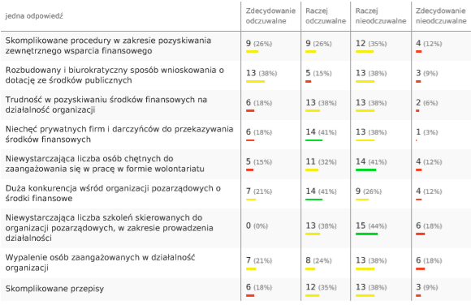
Wykres 17 Problemy organizacji pozarządowych w Starachowicach

Slide 25
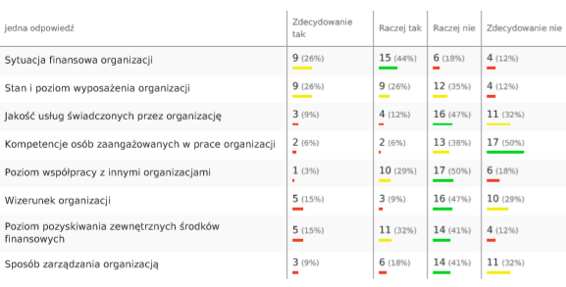
Wykres 18 Obszary kryzysowe starachowickich organizacji pozarządowych

Slide 26
Podsumowanie
Wnioski i rekomendacje

Slide 27
Wnioski:
Sektor organizacji pozarządowych w mieście jest dobrze rozwinięty. Widoczna jest różnorodność form działalności (kultura fizyczna, rekreacja, pomoc społeczna, aktywność społeczna, ochrona i profilaktyka zdrowia).
W większości działalność organizacji pozarządowych posiada bogatą tradycję i doświadczenie.
Zdecydowana większość podmiotów nie przynależy do sieci organizacji pozarządowych.
NGO w nielicznych przypadkach zatrudnia pracowników etatowych (duże i prężnie działające organizacje).
decydowana większość podmiotów wspierana jest przez pracę wolontariuszy.

Slide 28
Wnioski:
Ponad 90% organizacji działających na terenie miasta nie prowadzi działalności gospodarczej.
Osoby współpracujące lub przynależące do organizacji poświęcają dużo swojego wolnego czasu na rzecz organizacji.
Najczęstsza formą działalności starachowickich organizacji jest organizowanie wydarzeń kulturalnych, edukacyjnych i rozrywkowych.
Widoczny jest podział organizacji ze względu na osiągane przychody (brak przychodów, do 5 tys. zł lub duże organizacje, które osiągają przychód w wysokości do 50 tys. zł. rocznie).
Do największych kosztów organizacji należą opłaty związane z codziennym funkcjonowaniem podmiotów (księgowość, najem lokali, bieżące wydatki na środki biurowe i czystości itp.)

Slide 29
Wnioski:
Najczęstszym źródłem pozyskiwania środków finansowych są składki członkowskie oraz aplikowanie o środki zewnętrzne na działalność statutową (głównie z Urzędu Miejskiego/Powiatu
Największa barierą w pozyskiwaniu środków zewnętrznych przez niektóre organizacje jest brak wiedzy i doświadczenia w tym zakresie.
Dobrze rozwinięta jest współpraca i kontakty z samorządem lokalnym
Niewystarczająca jest współpraca z innymi podmiotami (np. Urząd Marszałkowski, Kościół, media, instytucje centralne) oraz z innymi organizacjami pozarządowymi zarówno w mieście, jak i poza nim
Widoczna jest potrzeba organizacji cyklicznych spotkań organizacji pozarządowych z samorządem lokalnym w celu identyfikacji problemów, deficytów oraz potencjału III sektora gospodarczego.

Slide 30
Wnioski:
Organizacje pozarządowe oczekują większego wsparcia w zakresie doradztwa indywidualnego (poradnictwo księgowe, dotacje).
Główną barierą rozwojową organizacji pozarządowych są ograniczone środki finansowe oraz niekiedy brak kadry pracowniczej.
W dalszym ciągu widnieje potrzeba udzielania wsparcia i informowania w zakresie możliwości pozyskiwania środków zewnętrznych na rozwój działalności.
Wiele organizacji boryka się również z problemem odpowiedniego doposażenia biurowego (zła infrastruktura, niedostosowania do potrzeb osób niepełnosprawnych).
Widoczny brak znajomości lokalnego III sektora wśród mieszkańców.
Niedostateczny rozgłos medialny, promocyjny i reklamowy działalności organizacji pozarządowych

Slide 31
REKOMENDACJE:
W dalszym ciągu należy wspierać osoby, które w organizacjach znajdują główne źródło dochodów. Dodatkowo warto pokazać możliwości dla osób bezrobotnych, iż organizacje to szansa zdobycia doświadczenia zawodowego, odpowiedzialna praca na rzecz społeczeństwa, a także możliwość znalezienia zatrudnienia (akcje informacyjne).
Należy aktywnie wspierać pracę wolontariuszy poprzez oferowanie pomocy, ukazywanie korzyści jakie płyną z takiej pracy. Należy zachęcać młodych ludzi (dzieci, młodzież, studentów) do zaangażowania się w sprawy różnych organizacji, gdyż to jest szansa ich rozwoju personalnego i uwrażliwienia na liczne potrzeby mieszkańców ich miasta. Można w tym kierunku przeprowadzić szereg akcji w szkołach z przedstawieniem organizacji pozarządowych w mieście, by zachęcić młodych ludzi do pracy i pomocy tym podmiotom.
Należy ukierunkować organizacje prowadzące działalność gospodarczą na podjęcie działań w zakresie osiągania większych zysków z prowadzonej działalności. Można zainicjować spotkania i wymianę doświadczeń pomiędzy przedsiębiorcami lokalnymi, a organizacjami III sektora.

Slide 32
Rekomendacje:
Akcje promocyjno-informacyjne powinny w dużej mierze skupiać uwagę na pracę w organizacji, ukazując korzyści z niej płynące (np. rozwijanie zainteresowań, bezinteresowną pomoc, uwrażliwienie społeczeństwa na krzywdę ludzką). Zachęcenie osób starszych, bez pracy, młodzież do pracy wolontariackiej.
Wsparcie organizacji w postaci reklamy, informowania społeczeństwa o podejmowanych działaniach, zapraszanie na imprezy okolicznościowe, zapewnienie rozgłosu medialnego.
Udzielenie wsparcia doradczego w zakresie pozyskiwania środków zewnętrznych z innych źródeł niż Urząd Miejski. Prowadzenie szkoleń, informowanie i pomoc przy aplikowaniu o środki np. z Ministerstwa lub innych podmiotów, które wspierają III sektor.
W miarę możliwości zmniejszenie kosztów najmu lokali, zapewnienie pomocy i wsparcia księgowego.

Slide 33
Rekomendacje:
Inicjować spotkania z przedstawicielami innych urzędów, jednostek, podmiotów gospodarczych, a także cykliczne spotkania organizacji działających w mieście. Należy stworzyć centrum wymiany doświadczeń i wzajemnego wsparcia własnych działalności.
Udzielenie wsparcia doradczego w zakresie wypełniania dokumentów konkursowych/wniosków, a także informowanie podmiotów o ogłaszanych konkursach przez Urząd Miejski (np. drogą mailową).
Należy udzielać wsparcia indywidualnego dla organizacji, organizować szkolenia w zakresie aplikowania o środki zewnętrzne.
W dalszym ciągu utrzymywać dobre kontakty z organizacjami, zachęcać nowe podmioty do kontaktów i informować o możliwości wsparcia III sektora.
Organizować spotkania z organizacjami w celu identyfikacji problemów, deficytów oraz potencjału III sektora gospodarczego.
Stworzyć w urzędzie punkt informacyjny czynny w określone dni. Poinformować o tym organizacje drogą mailową. Zachęcić do korzystania z takich usług.

Slide 34
Rekomendacje:
Należy dopomóc organizacjom poprzez nawiązanie współpracy np. z SSE Starachowice w celu rozwinięcia współpracy międzysektorowej.
Udzielenie wsparcia doradczego w zakresie pozyskiwania środków zewnętrznych z innych źródeł niż Urząd Miejski. Prowadzenie szkoleń, informowanie i pomoc przy aplikowaniu o środki np. z Ministerstwa lub innych podmiotów, które wspierają III sektor.
Zorganizować pomoc materialną dla organizacji np. poprzez darowizny dużych firm odpowiedniego sprzętu biurowego na rzecz organizacji pozarządowych.
Prowadzenie kampanii informacyjnych w środowisku lokalnym.
Pomoc w organizowaniu rozgłosu medialnego dotyczącego akcji prowadzonych przez organizacje pozarządowe.

